Slide 1
¿Los monstruos se cepillan los dientes?
Plaza Sésamo - Dientotes!

Slide 2
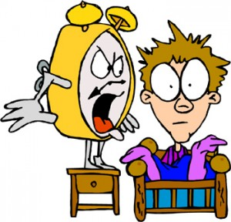
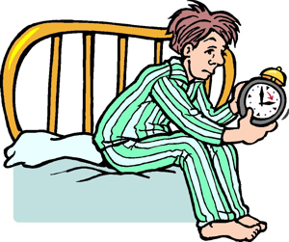
Por la mañana para prepararse para ir al colegio Tito necesita….
despertarse
El despertador
y levantarse

Slide 3
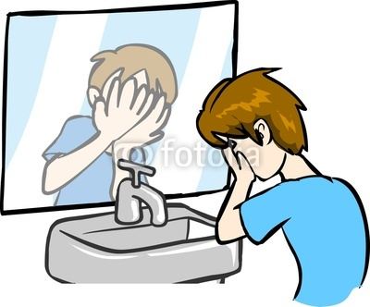
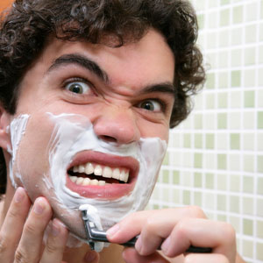
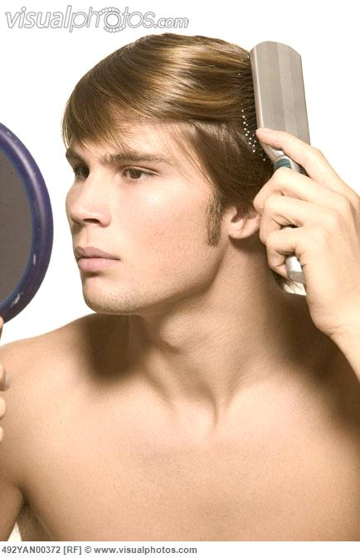
Después, tiene que …..
lavarse la cara
afeitarse
El pelo
y peinarse

Slide 4
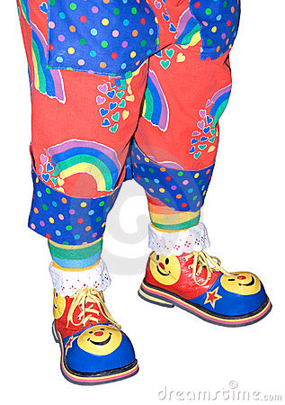
Más tarde va a…..
vestirse
(va a ponerse los pantalones , una camisa y los zapatos)

Slide 5
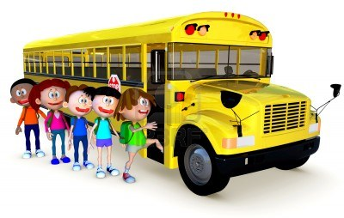
Ahora Tito desayuna y va al colegio.

Slide 6
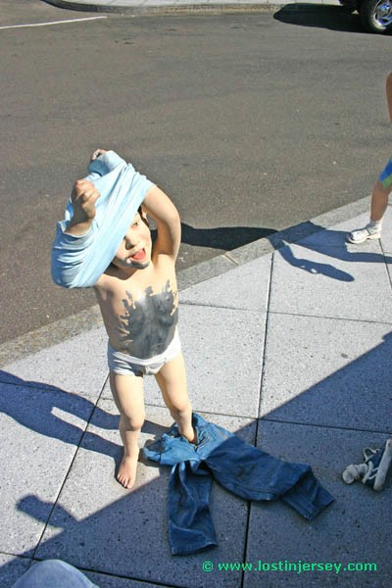
¿Qué hace Tito por la noche antes de acostarse?
Primero tiene que quitarse la ropa
y ducharse

Slide 7
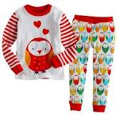
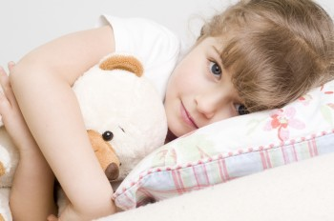
Ahora necesita…
secarse
ponerse el piyama
acostarse

Slide 8
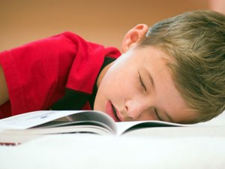
Y finalmente
Dormirse

Slide 9
En el cuarto de baño tenemos…
La toalla
El lavabo/lavamanos
La ducha
El espejo
La bañera

Slide 10
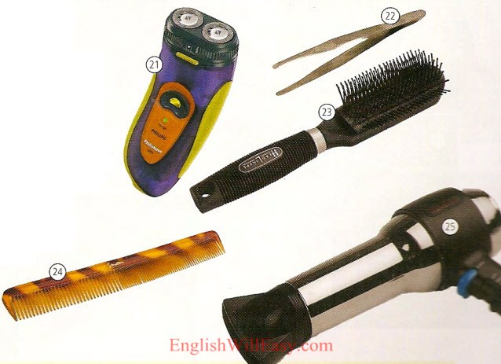
En el baño usa ….
El cepillo
El peine
La navaja
el secador de pelo

Slide 11
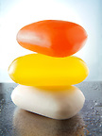
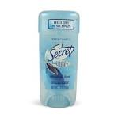
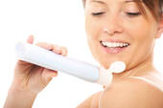
También usa ….
El jabón
El champú
El desodorante
El cepillo de dientes
La pasta de dientes
La loción

Slide 12
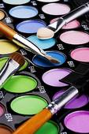
Tito no usa…
Tito no usa el maquillaje.
Los chicos no quieren maquillarse.
El perfume

Slide 13
el maquillaje | Ella se levanta | la colonia | el despertador | Me pongo | el peine
la toalla | Nosotros nos dormimos | Ellos se despiertan | la pasta dental | Por la noche | Me quito
las pantuflas | Me acuesto | el jabón | Ella se ducha | el lavabo | el espejo
Me seco | Me cepillo los dientes | el desodorante | Nosotros nos preparamos | el champú | la loción

Slide 14
Listening Comprehension
What time does he get up in the morning?
What is the first thing he does after waking up?
What does he do right before leaving for work?
Name one of his jobs.
What time does he eat in the afternoon?
What is the last thing he mentions doing in the evening?
¡Escuchemos!
Leonardo G.

Slide 15
Actividad de Escribir.
Escribe 10 oraciones sobre tu rutina diaria.
¿Qué haces por la mañana, tarde, y noche?
Usa una oración con antes o después de + infinitivo.
Usa vocabulario extra para detalles y verbos reflexivos.
¿Dónde haces las cosas en tu rutina?
¿Con que frecuencia haces las actividades en tu rutina?

